Slide 1
Использование информационных технологий
в биологических исследованиях
Диссертация на соискание степени магистра биологических наук
Соискатель – Охремчук А.Э
Научный руководитель – к.б.н. Чернявская М.И

Slide 2
Содержание
Тема и руководитель
Актуальность
Поставленные цели и задачи
Объект и предмет исследования
Научная гипотеза
Основные результаты
Научная новизна
Положения, выносимые на защиту
Спасибо за внимание
Т
А
Ц
О
Г
Р
Н
П
С

Slide 3
Актуальность работы
Учитывая повсеместное использование, часто возникает необходимость удаления поллютантов из почвы, воды, воздуха. Для этого разработаны различные методы: физические, химические и биологические (биоремедиация).
Биоремедиацией называют комплекс мер, направленных на очистку различных биотопов, основанных на использовании метаболического потенциала живых организмов. При этом могут использоваться объекты различного уровня организации – от бактерий до земляных червей. Очевидно, что эффективное использование этого потенциала возможно лишь при понимании основополагающих принципов устройства живых систем, то есть механизмов устойчивости к абиотическим факторам, особенностей регуляции метаболизма, между- и внутривидового взаимодействия организмов.
Т
А
Ц
О
Г
Р
Н
П
С

Slide 4
Цели и задачи
Целью работы являлась характеристика природных бактерий-деструкторов нефти с использованием биологических и бионформатических методов.
Задачи:
Провести анализ de novo секвенированной последовательности генома бактерий Rhodococcus pyridinivorans 5Ap;
Выявить круг хозяев нафталиновой плазмиды;
Провести филогенетический анализ Rep- и Tra-белков, кодируемых плазмидными генами;
Установить спектр утилизируемых субстратов бактерий дикого типа и мутантных дериватов.
Т
А
Ц
О
Г
Р
Н
П
С

Slide 5
Объекты исследования
Rhodococcus pyridinivorans 5Ap nar+ (способен утилизировать нафталин), штамм дикого типа, способен утилизировать широкий спектр субстратов
R. pyridinivorans 5Ap (alkB–) alkB– (не способен утилизировать алканы в результате нарушения гена alkB), КmR (устойчив к канамицину), RifR (устойчив к рифампицину)
R. pyridinivorans 5Ap (narAa–), narAa– (не способен утилизировать нафталин в результате нарушения гена narAa), КmR (устойчив к канамицину), RifR (устойчив к рифампицину)
R. opacus GР1 Утилизация нафталина детерминирована хромосомой
R. pyridinivorans 5Ap-6 nar- (не способен утилизировать нафталин в результате утраты плазмиды)
Gordonia sp. 1D не способен утилизировать нафталин
R. erythropolis A2-h2 (nar- KmR) не способен утилизировать нафталин, устойчив к канамицину
R. opacus GР1 SmR Утилизация нафталина детерминирована хромосомой, устойчив к стрептомицину
R. pyridinivorans 5Ap-6 (SmR nar-) nar- (не способен утилизировать нафталин), устойчив к стрептомицину
Gordonia sp. 1D (RifR nar-) не способен утилизировать нафталин, устойчив к рифампицину
Т
А
Ц
О
Г
Р
Н
П
С

Slide 6
Научная гипотеза
Бактерии рода Rhodococcus широко известны как эффективные деструкторы широкого ряда ксенобиотиков и продуценты различных биотехнологически значимых соединений (биосурфактанты, биофлокулянты, каротиноиды, акриламид). Ценные свойства обусловлены, прежде всего, пластичностью метаболизма. На молекулярном уровне это выражается множеством особенностей: наличием плазмид биодеградации, особенностями организации генома, дупликацией генов, наличием ферментов с широким субстратным спектром, существованием изоформ ферментов.
Развитие и более широкое распространение молекулярно-генетических методов изучения живых систем невозможно без соответствующих методов математического анализа и обработки данных, обеспечения удобного для восприятия представления результатов.
Т
А
Ц
О
Г
Р
Н
П
С

Slide 7
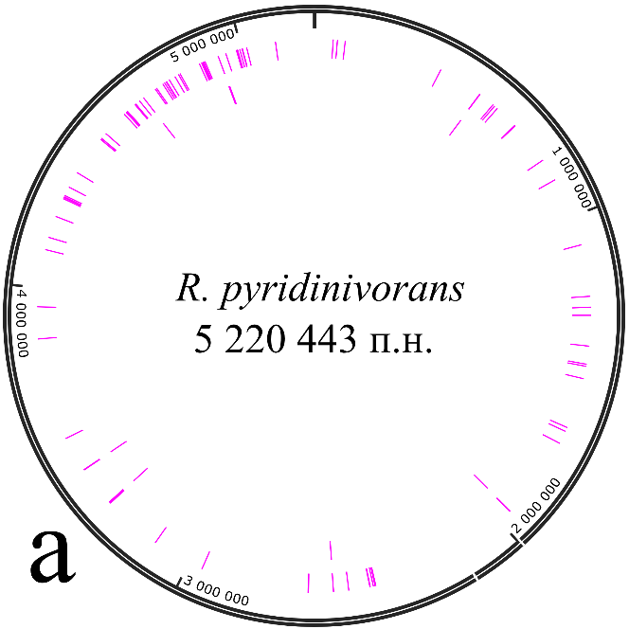
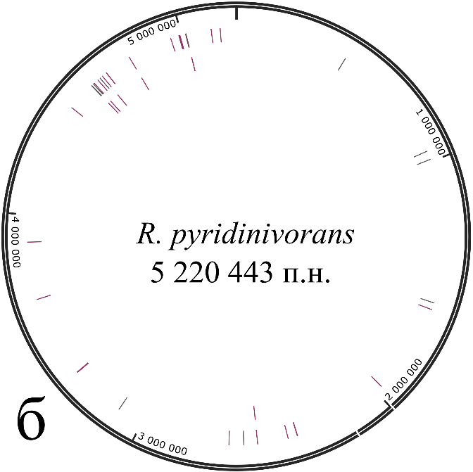
Основные результаты
Т
А
Ц
О
Г
Р
Н
П
С
Рисунок 1 – Физическая карта хромосомы R. pyridinivorans 5Ар с нанесенными на нее генами биодеградации
ароматических и парафиновых углеводородов (а) и расположением мобильных генетических элементов (б)

Slide 8
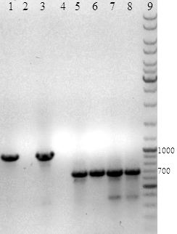
Основные результаты
Т
А
Ц
О
Г
Р
Н
П
С
Примечание:
дорожки 1-4: праймеры 25trwC-3039F и 25trwC-4022R,
дорожки 5-8: праймеры 35trwC-2936F и 35trwC-3626R
дорожка 9: GeneRuler DNA LadderMix;
Рисунок 2 – Электрофореграмма ампликонов генов traA бактерий R. рyridinivorans

Slide 9
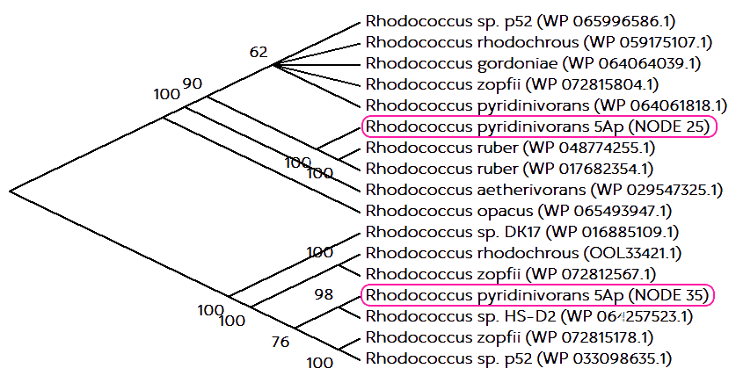
Основные результаты
Т
А
Ц
О
Г
Р
Н
П
С
Рисунок 3 – Филогенетический анализ последовательностей аминокислот белков TraA R. pyridinivorans 5Ap
Примечание: для анализа выбран метод Neighbour-Joining, в узлах указаны значения бутстрепа при 1000 реплик.

Slide 10
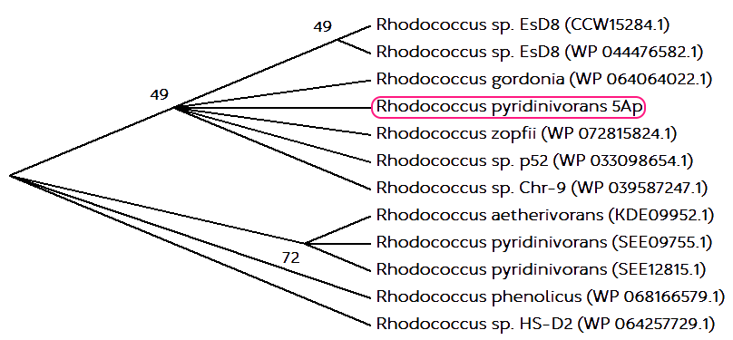
Основные результаты
Т
А
Ц
О
Г
Р
Н
П
С
Рисунок 4 – Филогенетический анализ Rep-белков нафталиновой плазмиды R. pyridinivorans 5Ap
Примечание: для анализа выбран метод Neighbour-Joining, в узлах указаны значения бутстрепа при 1000 реплик.

Slide 11
Основные результаты
Детерминанта | Название праймера | Последовательность | Размер ампликона
trwC (NODE_35) | 35trwC-2936F | 5’-tgcgagagcgtatcgacgac-3’ | 985 п.н.
 | 35trwC-3626R | 5’-tggacgaagcgttggagtgg-3’
trwC (NODE_25) | 25trwC-3039F | 5’-agcgcttggactcgagcttg-3’ | 691 п.н.
 | 25trwC-4022R | 5’-tcgccgagtacactgatacccac-3’
Т
А
Ц
О
Г
Р
Н
П
С
Таблица 1 – Праймеры, сконструированные и использованные в работе

Slide 12
Основные результаты
Относительная степень родства | Организм | Спектр деградируемых соединений
519 | R. jostii RHA1 | Бензол, фенол, бензойная кислота, нитрофенол, катехол, протокатеховая кислота, фенилацетат, нафталин, инден, никотин, тиоцианат, никотин
488 | R. opacus B4 | Бензол, толуол, ксилол, этилбензол, пропилбензол, октан, декан
440 | R. erythropolis PR4 | Алканы С₈-С₂₀, пристин, полихлорированные бифенилы, толуол, ксилол, кумол
372 | R. erythropolis SK121 | Лимонен
372 | R. equi 103S | Стероиды
296 | Nocardia farcinica IFM 10152
252 | Rhodococcus sp. JVH1 | Бензотиофен и его алкилированные производные
213 | Rhodococcus sp. DK17 | Ксилол, фталевая и терефталевая кислоты
158 | R. equi ATCC 33707 | Стероиды
Т
А
Ц
О
Г
Р
Н
П
С
Таблица 2 – Ближайшие филогенетические соседи R. pyridinivorans 5Ap

Slide 13
Научная новизна
В геноме бактерий R. pyridinivorans 5Ap выявлено большое количество открытых рамок считывания, кодирующих ферменты, которые могут участвовать в окислении углеводородов алифатического и ароматического ряда. При этом наблюдается наличие дупликаций этих генов, например, выявлены два гена алканмонооксигеназ, три гена катехол-1,2-диоксигеназы, два гена катехол-2,3- диоксигеназы (один из которых локализован на хромосоме, а другой – на плазмиде), два гена муконатциклоизомеразы. Показано, что гены биодеградации нафталина ассоциированы с генами, определяющими конъюгативность плазмиды, выявленными на контиге NODE_25. Вторая конъюгативная плазмида (tra-гены выявлены контиге NODE_35) поддерживается в клетках более стабильно и не утрачивается при длительном культивировании в неселективных условиях. Конъюгационный перенос плазмиды деградации нафталина наблюдался только в изогенной системе с частотой 1-6×10⁻⁴. В случае использования в качестве реципиентов бактерий R. opacus, R. erythropolis, Gordonia sp. в выбранных условиях перенос плазмиды не фиксировался. Было установлено, что ген alkB определяет способность бактерий утилизировать такие алифатические углеводороды, как гексан, гексадекан и смеси алканов С₁₂-С₁₈ (дизельное топливо и керосин). Плазмида биодеградации нафталина и ген narAa, в частности, определяет способность утилизировать полициклические ароматические соединения, например, нафталин, антрацен, бифенил, фенантрен.
Т
А
Ц
О
Г
Р
Н
П
С

Slide 14
Положения, выносимые на защиту
1. В геноме бактерий R. pyridinivorans 5Ap выявлено большое количество открытых рамок считывания, кодирующих ферменты, которые могут участвовать в окислении углеводородов алифатического и ароматического ряда. При этом наблюдается наличие дупликаций этих генов, например, выявлены два гена алканмонооксигеназ, три гена катехол-1,2-диоксигеназы, два гена катехол-2,3-диоксигеназы (один из которых локализован на хромосоме, а другой – на плазмиде), два гена муконатциклоизомеразы. Некоторые из этих генов фланкированы мобильными генетическими элементами, что создает возможность перемещения внутри и между репликонами;
2. С помощью молекулярно-генетического анализа показано, что гены биодеградации нафталина ассоциированы с генами, определяющими конъюгативность плазмиды, выявленными на контиге NODE_25. Вторая конъюгативная плазмида (tra-гены выявлены контиге NODE_35) поддерживается в клетках более стабильно и не утрачивается при длительном культивировании в неселективных условиях. Кодируемые traA-генами белки принадлежат к разным кладам филогенетического древа;
3. Несмотря на то, что Rep-белок, кодируемый геном, выявленным в составе контига NODE_25 (представляет собой последовательность фрагмента плазмиды деградации нафталина), проявляет высокую степень сходства с гомологичными белками плазмид других видов рода Rhodococcus, конъюгационный перенос плазмиды деградации нафталина наблюдался только в изогенной системе с частотой 1‑6×10‑4. В случае использования в качестве реципиентов бактерий R. opacus, R. erythropolis, Gordonia sp. в выбранных условиях перенос плазмиды не фиксировался;
Т
А
Ц
О
Г
Р
Н
П
С

Slide 15
Положения, выносимые на защиту (продолжение)
4. Изучение спектра углеводородов, утилизируемых бактериями R. pyridinivorans 5Ap дикого типа и их мутантными вариантами, было установлено, что ген alkB определяет способность бактерий утилизировать такие алифатические углеводороды, как гексан, гексадекан и смеси алканов С12-С18 (дизельное топливо и керосин). Плазмида биодеградации нафталина и ген narAa, в частности, определяет способность утилизировать полициклические ароматические соединения, например, нафталин, антрацен, бифенил, фенантрен.
Т
А
Ц
О
Г
Р
Н
П
С

Slide 16
Т
А
Ц
О
Г
Р
Н
П
С
Cпасибо за внимание

